Slide 1
Horizontální vztahy + svobodná firma
Barbora Eliášová
2NMgr.
Andragogika a personální řízení

Slide 2
OBSAH:
VZTAHY V ORGANIZACI
VERTIKÁLNÍ / HORIZONTÁLNÍ
HORIZOTNÁLNÍ VZTAHY
HORIZONTÁLNÍ ORGANIZACE
HORIZONTÁLNÍ STRUKTURA
PROCESNÍ TÝMY
SVOBODNÉ FIRMY

Slide 4
Vztahy v organizaci
Vertikální vztahy: nadřízený/podřízený – Asie (Japonsko, Čína), Německo, J Amerika, Švýcarsko
Horizontální vztahy: mezi pracovníky na STEJNÉM STUPNI ŘÍZENÍ – Skandinávie (Dánsko – školství), USA – tykání, Nový Zéland
Charakteristika:
Společný cíl
Pozice v organizaci
Společné vedení (1 vedoucí)
Omezená počet členů a jasně definovanými pozicemi
Neformální interpersonální vztahy

Slide 5
HORIZONTÁLNÍ ORGANIZACE
21. století
Noví požadavky na účastníky
+ flexibilní na trh
+ nové technologie
+ svoboda v uplatnění schopností
Lépe soustředí pozornost na zákazníky
Horizontální organizace se nejlépe osvědčuje především tam, kde jsou důležité takové věci, jako rychlost uspokojování potřeb zákazníků, komplexní služby zákazníkům a časté změny jejich požadavků.

Slide 6
Trendy - Generace „Y“
Horizontální vztah
Flexibilní pracovní doba
„Homeoffice“
Střídání zaměstnání během života (10 různých firem)
Projektové týmy – práce na projektech
Kreativita, přátelské prostředí, osobní rozvoj
Svobodné firmy
Změna benefitů – co je pro Vás největší benefit?
Peníze/hezky vybavená kancelář/stravenky/smysl práce…

Slide 7
HORIZONTÁLNÍ STRUKTURA
Předpoklady pro realizaci procesního řízení
Nahrazování původní (klasické) funkčního stylu řízení (Taylor)
Skupiny/týmy – vytyčené cíle – zodpovědnost – svoje, nezávislé vedení

Slide 8
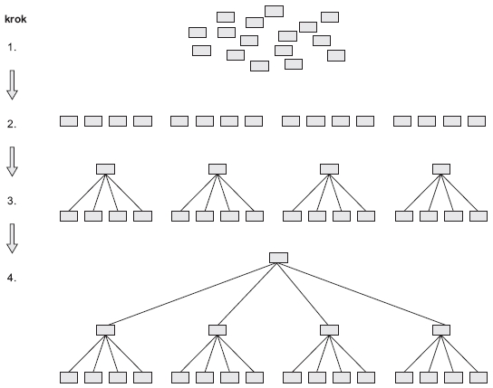

Slide 9
PROCESNÍ TÝMY
+ eliminace časových prodlev oproti klasickým organizačních struktur
+ preference vnitřních zájmů vlastního útvaru před zájmy podniku jako celku či před zájmy zákazníků
Max 15 – 20 členů – lépe viditelné chyby/úspěchy…

Slide 10
USPOKOJENÍ Z PRÁCE
Obtížnost? Náročnější – PROČ?
Vyšší zodpovědnost, širší pole působení, samostatnost,
Práce je KVALITATIVNĚ jiná – jiné pracovní a sociálně psychologický kontext
Důvěra, spolehlivost, víra, pomoc, tvořivost
Vyšší uspokojení - SEBEREALIZACE

Slide 11
Svobodné firmy
Vznik v USA, příznivci – Z Evropa
Rysy: demokratické principy
Základ: sdílený smysl, autonomní rozhodování, zodpovědnost. Komunikace – angažovanost všech spolupracovníků
Hesla: práce s radostí a chutí – jaké si to uděláš, takové to máš

Slide 12
Smysl & vize (to, co děláme, nás baví, víme, proč to děláme a děláme to proto, že to chceme dělat)
Dialog & naslouchání (každý máme právo říci svůj názor, sdělit svůj úhel pohledu)
Fair play & důstojnost (chováme se k sobě vzájemně fér, tj. tak, jak si kdo zaslouží)
Transparentnost (informace sdílíme otevřeně a svobodně)
Zodpovědnost (chováme se vůči sobě navzájem zodpovědně)
Jednotlivě & společně (individuálně přispíváme ke společnému cíli)
Možnost volby (rozhodujeme se sami za sebe)
Celistvost (sdílíme morální a etické principy)
Decentralizace (na řízení celku se podílíme všichni)
Reflexe a zhodnocení (poskytujeme si vzájemně zpětnou vazbu)

Slide 13
Příklady:
ČR: Tomáš Hajzler – společnost Peoplecomm,
https://www.youtube.com/watch?v=G8PVaJNYRhU
Kniha: Svoboda v práci
BÝT ŠŤASTNÝ
NECHOVAT SE K ZAMĚSTNANCŮM JAKO K MALÝMU DÍTĚTI
https://www.tomashajzler.com
ZAHRANIČÍ:
Google, Zappos, Ikea, Harley-Davidson, Patagonia, Symbio

